Slide 1
XVIII Цепи с распределенными параметрами

Slide 2
18.1 Однородные линии

Slide 3
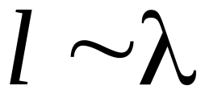
Электрическая цепь, у которой
геометрические размеры соизмеримы с
длинной волны ( ) и у которых
индуктивность, емкость,
сопротивление и проводимость
распределены по длине, называется
электрической цепью с распределенными
параметрами.

Slide 4
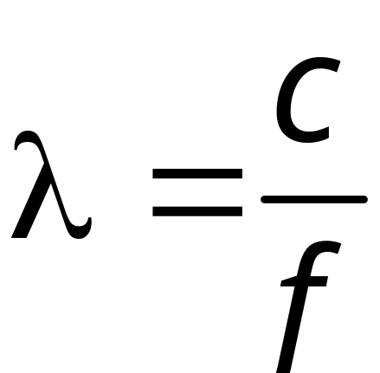

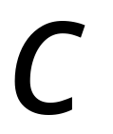
- частота сигнала
- скорость света

Slide 5
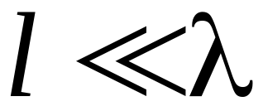
Если геометрические размеры
электрической цепи намного меньше
длины волны λ ( ), то такая
электрическая цепь называется цепью
с сосредоточенными параметрами.
Условие
– условие квазистационарности

Slide 6
Если только один из размеров не
удовлетворяет условию , то такая
цепь называется длинной линией.
Различают:
однородные и неоднородные длинные
линии.

Slide 7
Однородные длинные линии – это линии, у которых параметры неизменны при изменении расстояния.
Неоднородные линии – это линии, у которых параметры изменяются с изменением расстояния.

Slide 8
Первичные параметры однородной длинной линии.
равны значениям соответствующих
распределенных параметров, измеренных
на отрезке линии единичной длины (1 км
для линии проводной связи и 1 м для
линии радиосвязи).

Slide 9
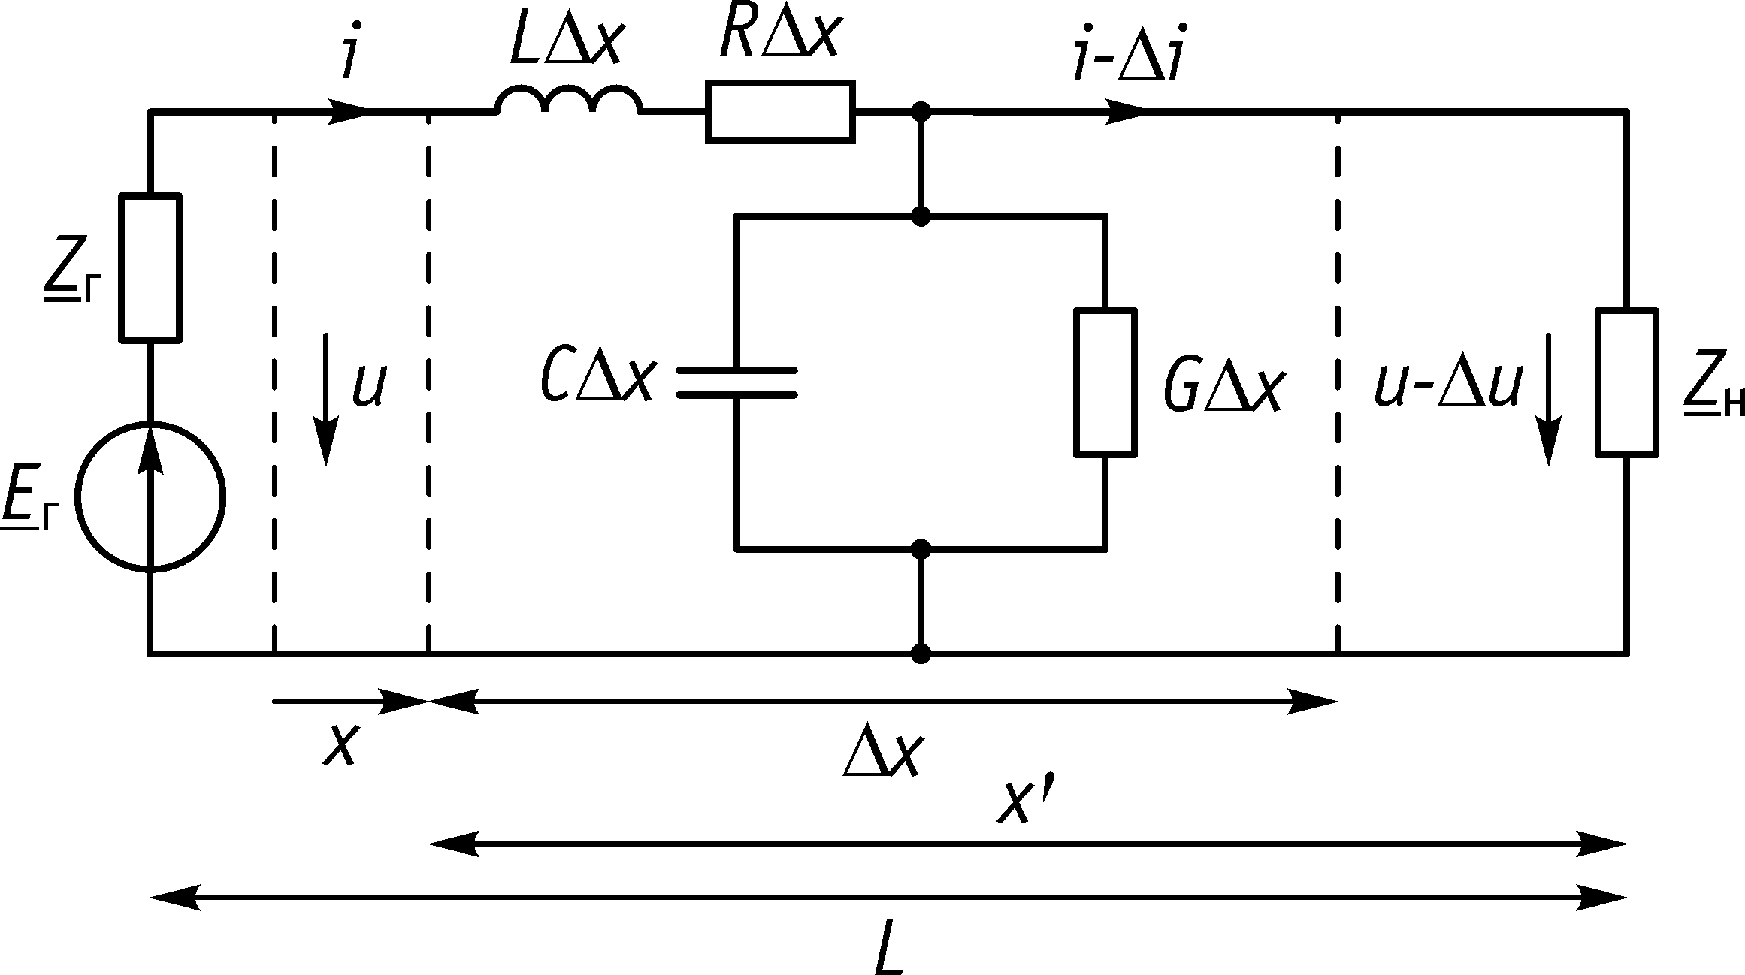

Slide 10
К первичным параметрам относятся:
–сопротивление R;
–проводимость G;
– индуктивность L;
– емкость С.

Slide 11
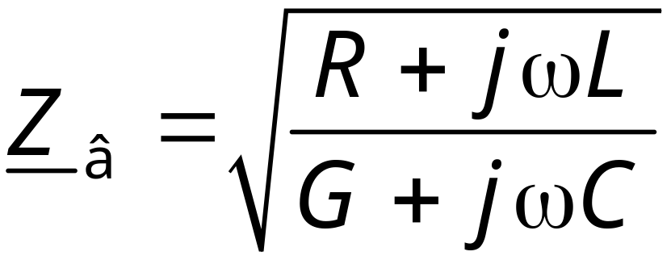
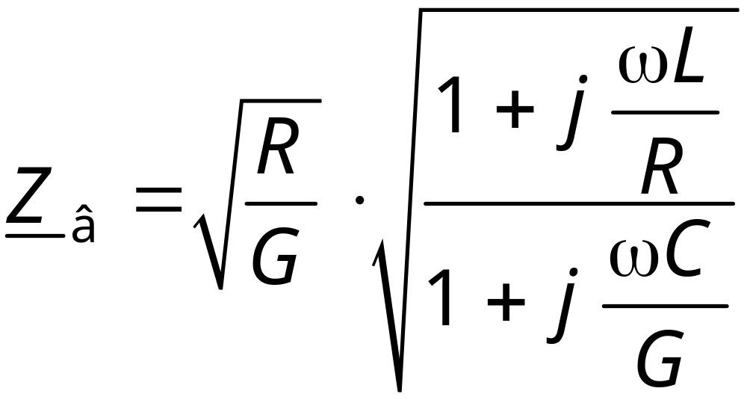
Вторичные параметры длинной линии
Волновое сопротивление линии, [Ом].

Slide 12
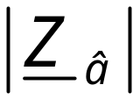
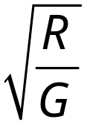
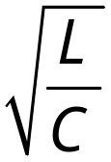

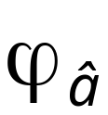

Slide 13
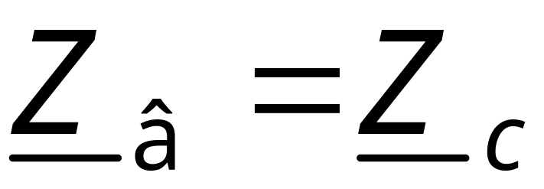
Для однородной линии, рассматриваемой
между выходными и входными выводами
как симметричный четырехполюсник,
волновое сопротивление равно
характеристическому сопротивлению .

Slide 14
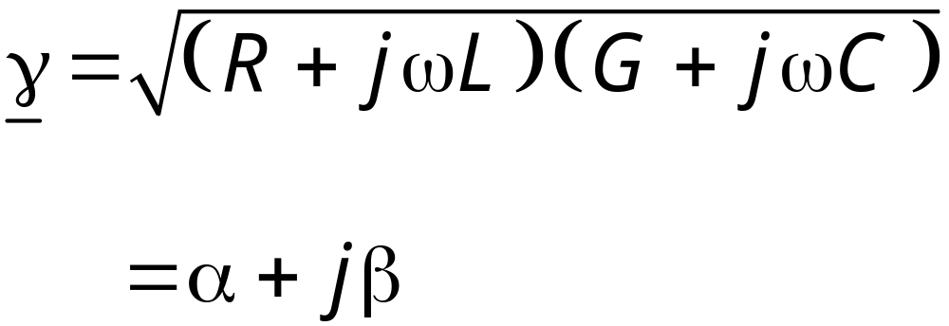
2. Коэффициент распространения

Slide 15
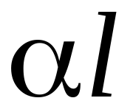
α – коэффициент ослабления длинной линии [Нп/км], [Нп/м] или [ДБ/км], [ДБ/м];
Характеризует изменение тока и напряжения по абсолютной величине на единицу длины
- собственное ослабления линии [Нп] или [ДБ];

Slide 16
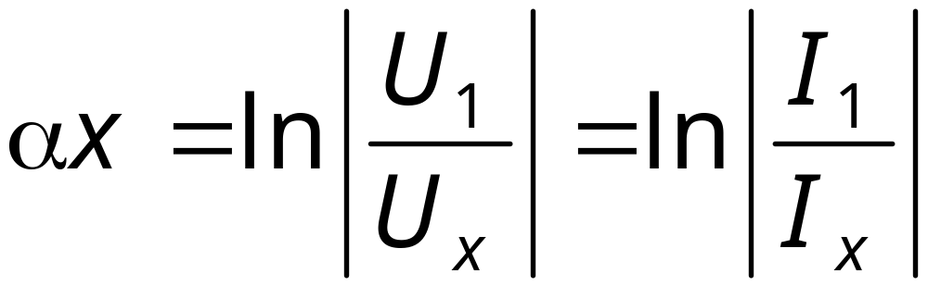
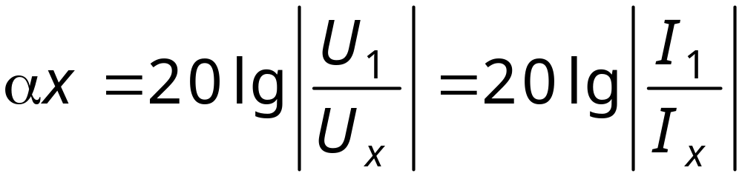
Ослабление сигнала на расстоянии х от начала линии
[Нп]
[ДБ]

Slide 17
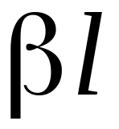
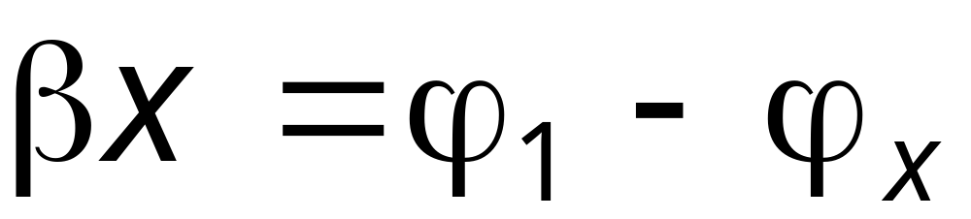
β – коэффициент фазы [рад/км], [рад/м], [градус/км], [градус/м].
Характеризует изменение тока и напряжения по фазе на единицу длины
- собственная фаза линии [рад], [градус].

Slide 18
18.2 Уравнения передачи однородной линии

Slide 19
Напряжение и ток в любой точке линии является функцией времени t и расстояния х
Выделим отрезок линии длиной Δх и представим эквивалентную схему длинной линии с выделенным участком Δх на расстоянии х от генератора

Slide 20



Slide 21
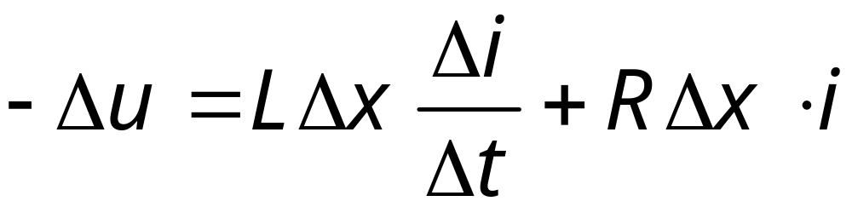
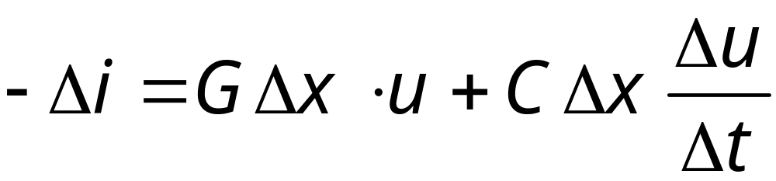

Slide 22
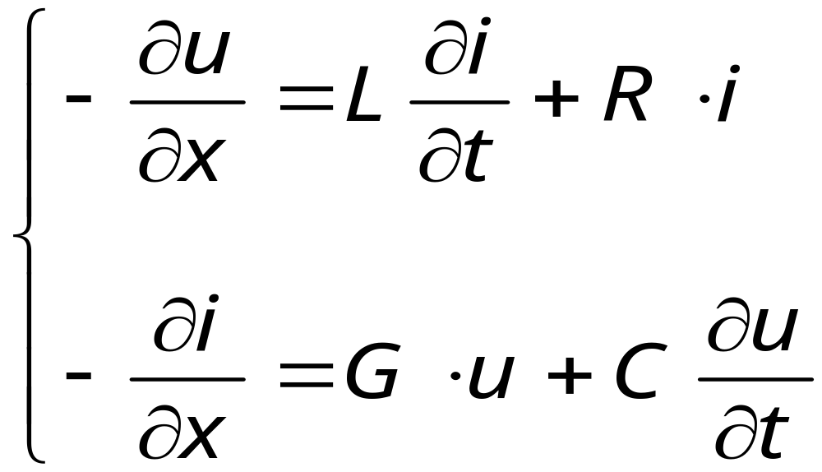
Телеграфные уравнения длинной линии

Slide 23
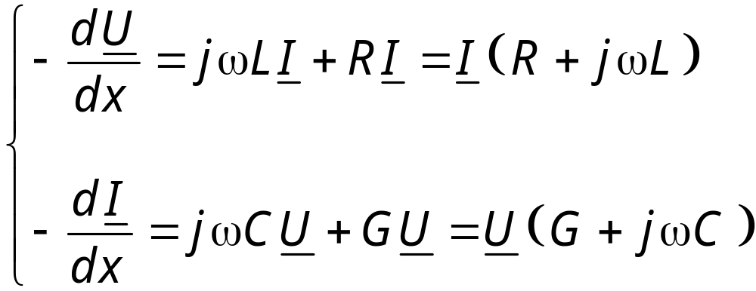
Для установившегося гармонического колебания телеграфные уравнения имеют вид

Slide 24


Для решения телеграфных уравнений
необходимо разделить переменные (U и I).
Для этого продифференцируем
уравнения по х.
В полученные уравнения подставим вместо и их выражения из системы уравнений для установившегося гармонического колебания

Slide 25
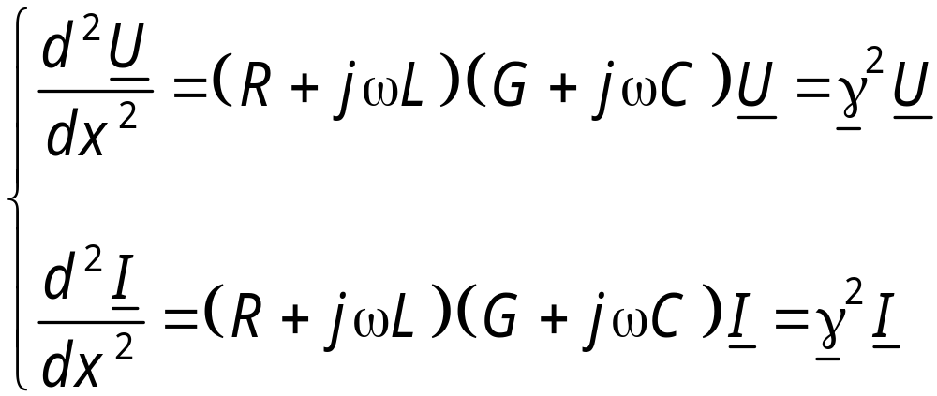
Волновые уравнения длинной линии

Slide 26
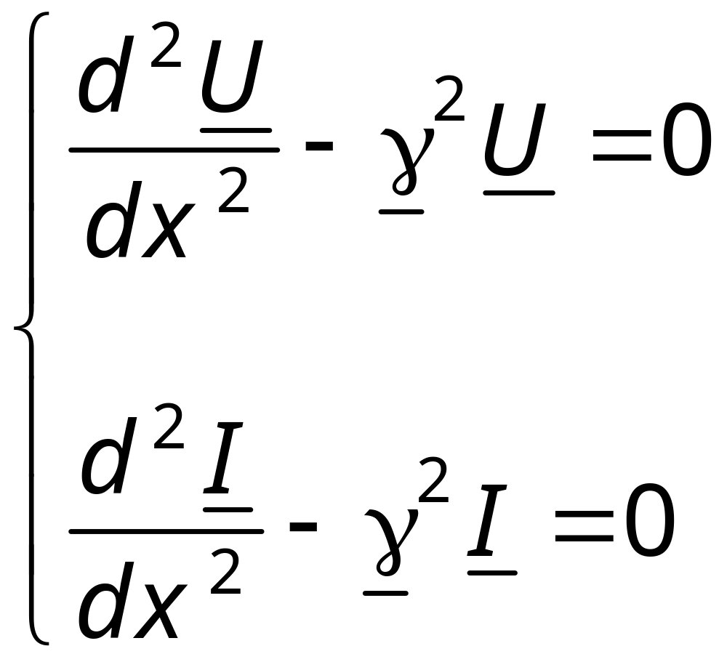

Slide 27
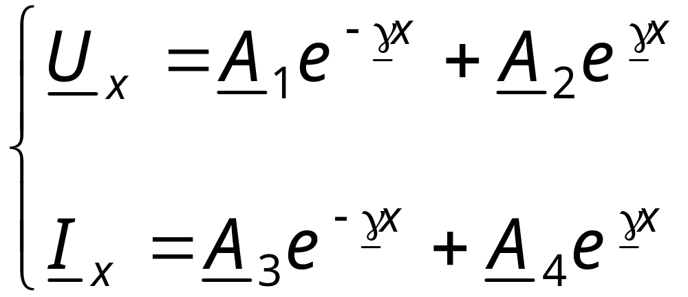
Поскольку волновые уравнения – линейные дифференциальные однородные уравнения 2-го порядка, то их решение в произвольном сечении х находится в виде

Slide 28



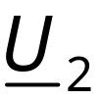


– постоянные интегрирования,
определяемые из граничных условий,
в качестве которых обычно используют
напряжение и ток, либо в начале линии
( и при х = 0), либо ток и
напряжение в конце линии ( и при х = ).

Slide 29
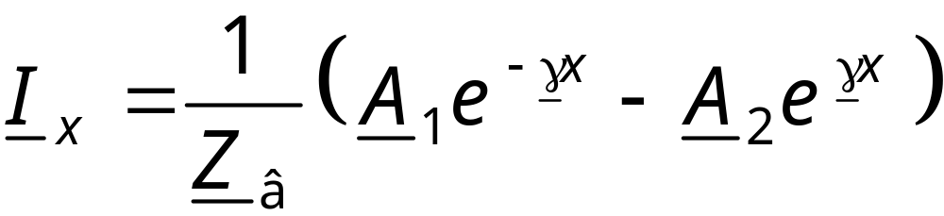
Решение для тока, как правило, выражают через найденное напряжение

Slide 30
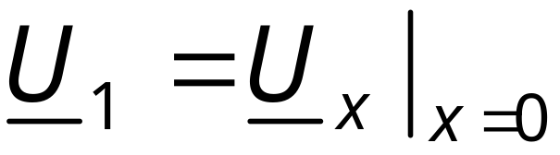
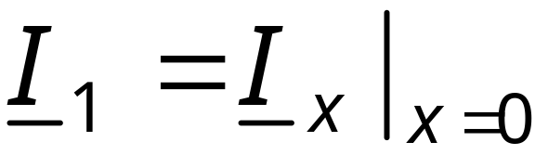
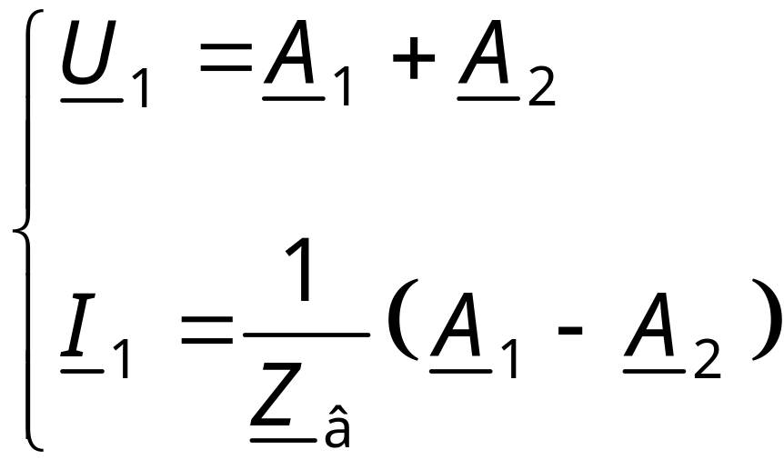
Определяем постоянные интегрирования из системы уравнений для напряжения и тока при x = 0

Slide 31
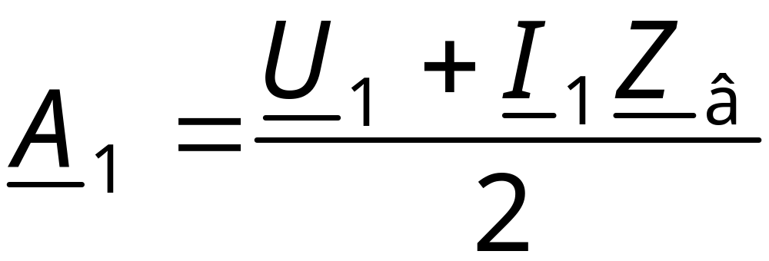
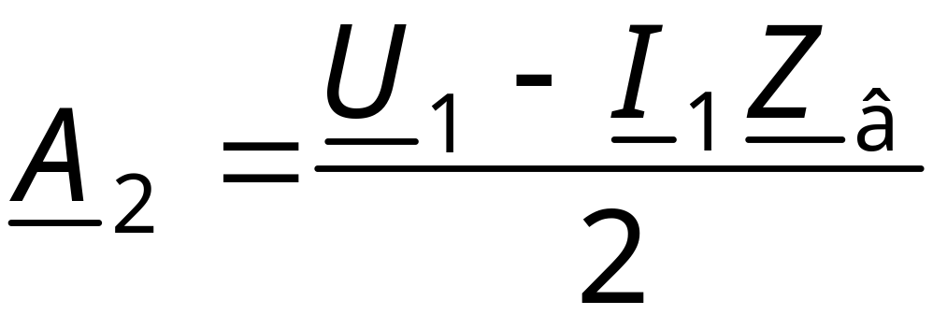

Slide 32
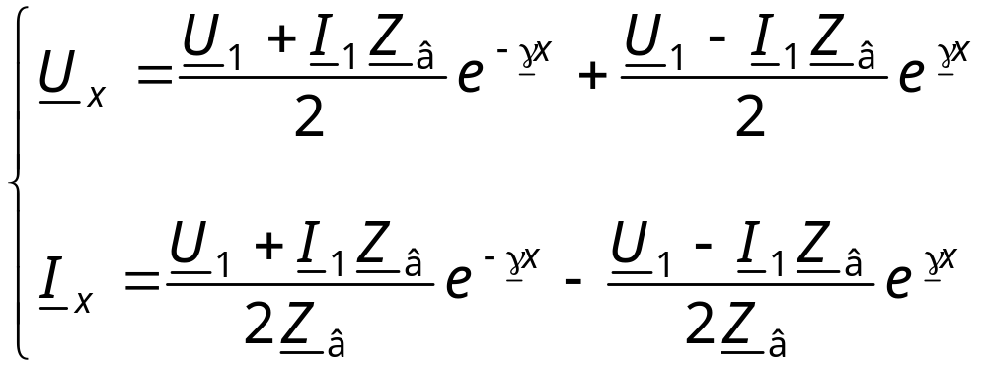
Уравнения передачи

Slide 33
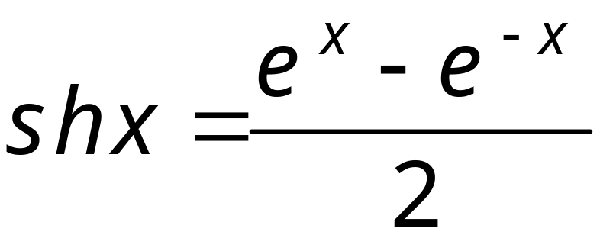

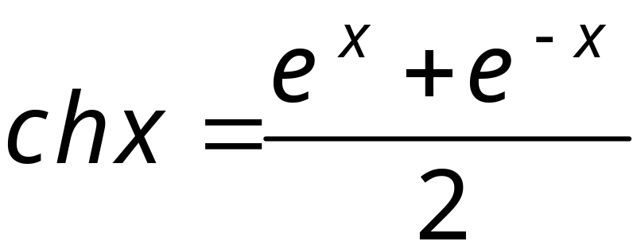
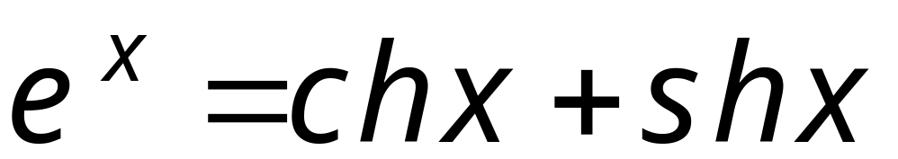
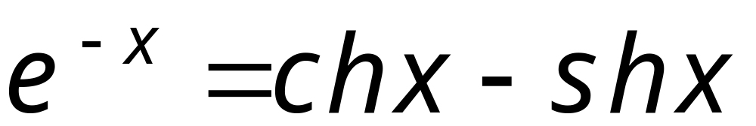

Slide 34
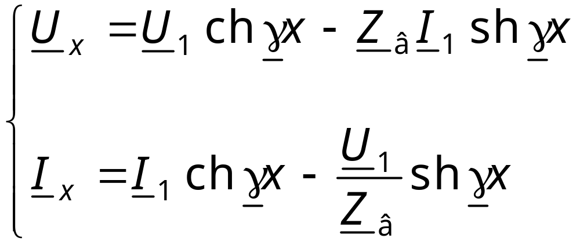
Уравнения передачи в гиперболической форме

Slide 35
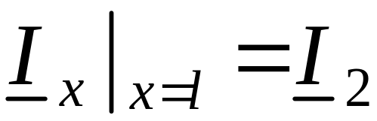
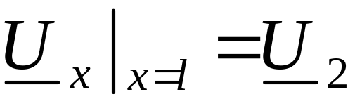
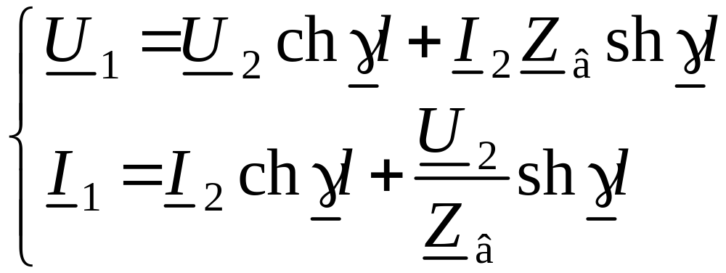
Уравнения передачи в начале линии , через напряжение и ток в конце линии
,

Slide 36
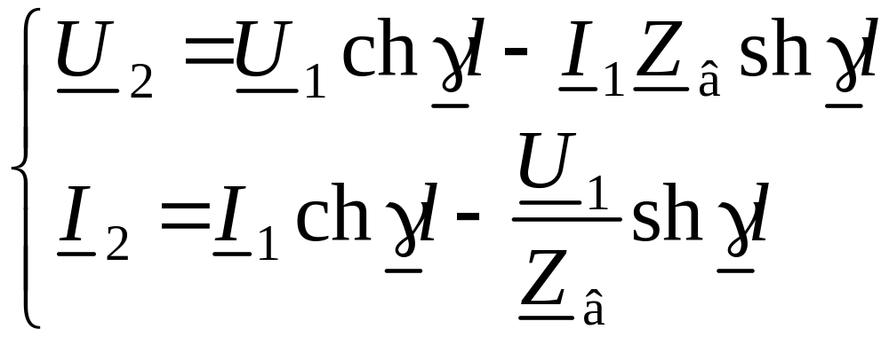
Уравнение передачи в конце линии , через напряжение и ток в начале линии

Slide 37
18.3 Волновые процессы в однородной длинной линии

Slide 38
В линиях с потерями (α ≠ 0)
рассматривают бегущие затухающие
прямые и обратные волны и их
суперпозиции.
Бегущая волна – волна,
перемещающаяся вдоль линии.

Slide 39
Прямая бегущая волна – волна,
перемещающаяся от начала к концу
линии.
Обратная бегущая волна – волна,
перемещающаяся от конца к началу
линии

Slide 40
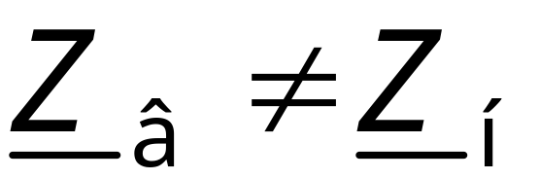
Падающая волна – прямая бегущая волна.
Отраженная волна – частный случай
обратной бегущей волны, возникающей в
результате неравенства волнового
сопротивления линии и сопротивления
нагрузки ( ).

Slide 41
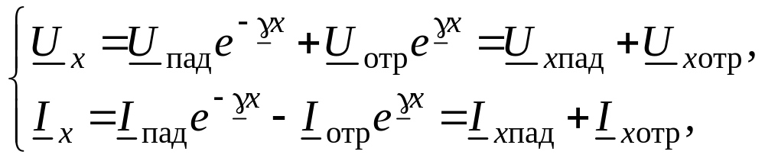
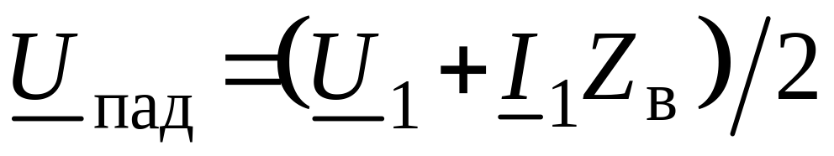
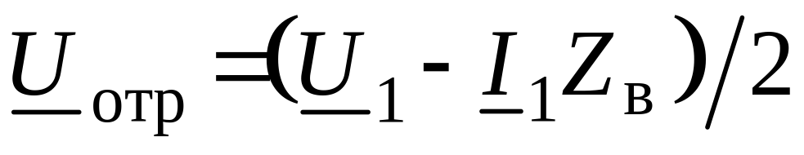
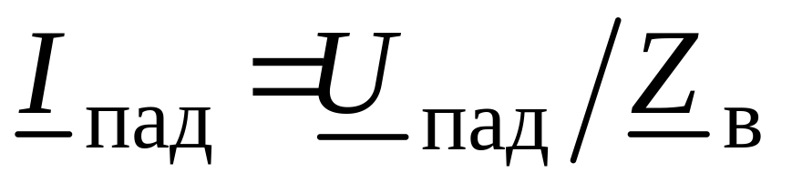
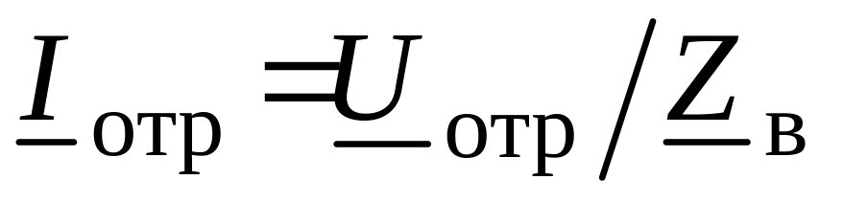

Slide 42
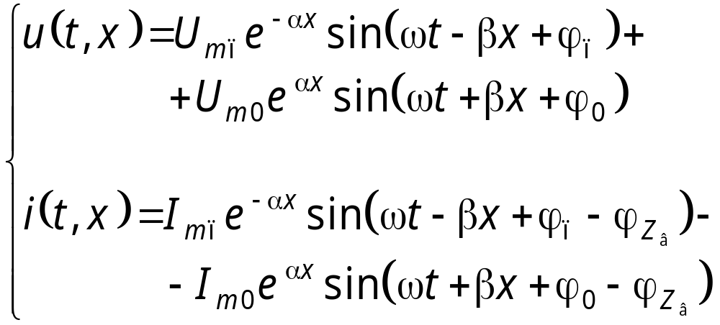
Уравнения передачи для мгновенных значений в любом сечении

Slide 43
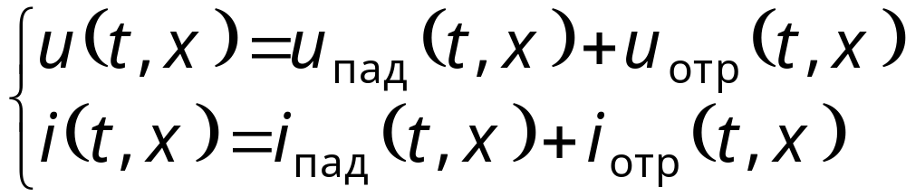

Slide 44



Slide 45


Slide 46


Соотношения между волнами в начале (x = 0) и в конце (x = l) линии

Slide 47




Slide 48



Slide 49



Slide 50

Длина волны – расстояние между ближайшими точками х1 и х2, взятое в направлении распространения волны, фазы колебания в которых отличаются на 2π.

Slide 51

Фазовая скорость – скорость перемещения фазы колебания

Slide 52

За один период колебания бегущая волна проходит расстояние, равное длине волны

Slide 53
Коэффициент отражения по напряжению
(току) –отношение комплексной
амплитуды отраженной волны напряжения
(тока) к комплексной амплитуде падающей
волны напряжения (тока).
показывает, какую часть комплексной амплитуды падающей волны составляет комплексная амплитуда отраженной волны

Slide 54


Коэффициенты отражения по напряжению и по току в начале линии
Коэффициенты отражения по напряжению и по току в конце линии

Slide 55




Режим согласованного включения

Slide 56
В линии – только падающие волны
Нет эхо-сигналов - нет искажений
Минимальное рабочее ослабление

Slide 57
Линия без искажений
Линия, на приемном конце которой
сохраняется форма передаваемого
сигнала

Slide 58


Для такой передачи необходимо:
Ослабление и фазовая скорость – постоянны

Slide 59


2.
3. Линия согласованно нагружена

Slide 60


Slide 61

Подберем первичные параметры так, чтобы
- условие Хевисайда

Slide 62



Slide 63




Slide 64

Для реальных линий обычно
Уменьшение R – увеличение диаметра провода (дорого)
Уменьшение С – увеличение расстояния между проводами (не всегда возможно)
Увеличение G – рост затухания

Slide 65

Лучше всего – искусственное увеличение L
При передаче ВЧ сигнала автоматически получается линия без искажений

Slide 66
18.4 Волновые процессы длинной линии без потерь

Slide 67

Такая линия, для которой
(для небольших линий на СВЧ)

Slide 68



тогда

Slide 69


Slide 70

Входное сопротивление линии

Slide 71


1. Согласованный режим работы в длинной линии без потерь

Slide 72



Slide 73




Slide 74
Режим бегущей волны
Амплитуды колебаний постоянны
Сдвиг фаз между током и напряжением равен нулю
Мощность имеет активный характер

Slide 75



2. Режим короткого замыкания

Slide 76


Slide 77

Уравнение стоячей волны
Амплитуды напряжения и тока являются функциями координаты х

Slide 78



Slide 79

Нулевое значение – узел стоячей волны
Максимальное значение – пучность стоячей волны

Slide 80
Стоячие волны возникают в длинной
линии без потерь при условии, когда к
длинной линии подключена нагрузка,
модуль коэффициента отражения которой
равен 1, при этом амплитуды падающей и
отраженной волн напряжения (тока)
переносят одинаковую мощность в прямом
и обратном направлениях и энергия в
нагрузке не потребляется.

Slide 81



3. Режим холостого хода

Slide 83


Slide 84


4. Линия, нагруженная на активное сопротивление, не равное волновому
- режим смешанных волн

Slide 85


Коэффициент бегущей волны
используется для оценки близости смешанной волны к режиму бегущей волны

Slide 86




Если , то в линии наступает режим
стоячей волны, если , то в линии
наступает режим бегущей волны.

Slide 87


Коэффициент стоячей волны

Slide 88


